Slide 1




ỦY BAN NHÂN DÂN QUẬN LONG BIÊN
TRƯỜNG TIỂU HỌC ĐÔ THỊ VIỆT HƯNG
BÀI GIẢNG ĐIỆN TỬ
KHỐI 3
MÔN: TẬP ĐỌC

Slide 2

Thứ tư ngày 2 tháng 3 năm 2022
Tập đọc
Tiếng đàn

Slide 3




Tập đọc
Tiếng đàn

Slide 4
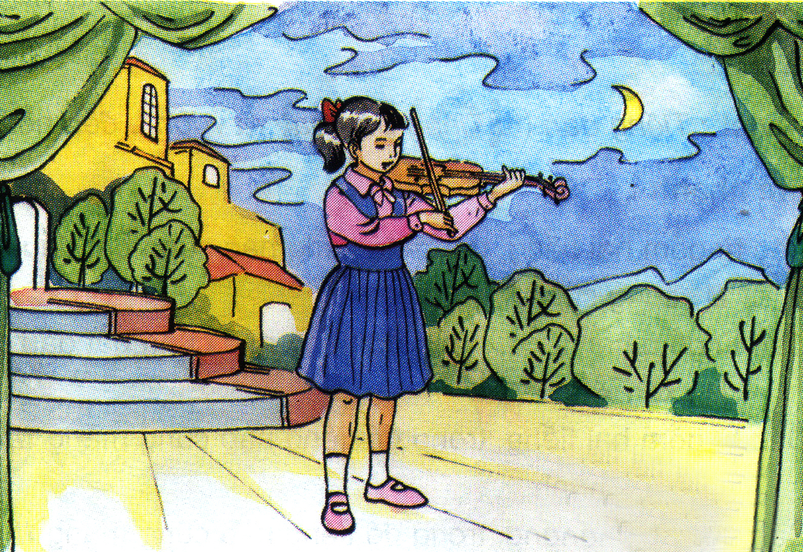

Slide 5
Tiếng đàn
Thủy nhận cây đàn vi-ô-lông, lên dây và kéo thử vài nốt nhạc. Sau đó, em bước vào phòng thi. Ánh đèn hắt lên khuôn mặt trắng trẻo của em. Em nâng đàn đặt lên vai. Khi ắc-sê vừa khẽ chạm vào những sợi dây đàn thì như có phép lạ, những âm thanh trong trẻo vút bay lên giữa yên lặng của gian phòng. Vầng trán cô bé hơi tái đi nhưng gò má ửng hồng, đôi mắt sẫm màu hơn, làn mi rậm cong dài khẽ rung động.
Tiếng đàn bay ra vườn. Vài cánh ngọc lan êm ái rụng xuống nền đất mát rượi. Dưới đường, lũ trẻ rủ nhau thả những chiếc thuyền gấp bằng giấy trên những vũng nước mưa. Ngoài Hồ Tây, dân chài đang tung lưới bắt cá. Hoa mười giờ nở đỏ quanh các lối đi ven hồ. Bóng mấy con chim bồ câu lướt nhanh trên những mái nhà cao thấp.
Theo Lưu Quang Vũ

Slide 6

Luyện đọc từ
vi - ô - lông
sẫm màu
ắc - sê
khẽ rung động
khuôn mặt
vũng nước

Slide 7

Luyện đọc đoạn

Slide 8
Tiếng đàn
Thủy nhận cây đàn vi-ô-lông, lên dây và kéo thử vài nốt nhạc. Sau đó, em bước vào phòng thi. Ánh đèn hắt lên khuôn mặt trắng trẻo của em. Em nâng đàn đặt lên vai. Khi ắc-sê vừa khẽ chạm vào những sợi dây đàn thì như có phép lạ, những âm thanh trong trẻo vút bay lên giữa yên lặng của gian phòng. Vầng trán cô bé hơi tái đi nhưng gò má ửng hồng, đôi mắt sẫm màu hơn, làn mi rậm cong dài khẽ rung động.
Tiếng đàn bay ra vườn. Vài cánh ngọc lan êm ái rụng xuống nền đất mát rượi. Dưới đường, lũ trẻ rủ nhau thả những chiếc thuyền gấp bằng giấy trên những vũng nước mưa. Ngoài Hồ Tây, dân chài đang tung lưới bắt cá. Hoa mười giờ nở đỏ quanh các lối đi ven hồ. Bóng mấy con chim bồ câu lướt nhanh trên những mái nhà cao thấp.
Theo Lưu Quang Vũ

Slide 9
Luyện đọc câu dài
Khi ắc-sê vừa khẽ chạm vào những sợi dây đàn thì như có phép lạ, những âm thanh trong trẻo vút bay lên giữa yên lặng của gian phòng.

Slide 10
Tiếng đàn
Thủy nhận cây đàn vi-ô-lông, lên dây và kéo thử vài nốt nhạc. Sau đó, em bước vào phòng thi. Ánh đèn hắt lên khuôn mặt trắng trẻo của em. Em nâng đàn đặt lên vai. Khi ắc-sê vừa khẽ chạm vào những sợi dây đàn thì như có phép lạ, những âm thanh trong trẻo vút bay lên giữa yên lặng của gian phòng. Vầng trán cô bé hơi tái đi nhưng gò má ửng hồng, đôi mắt sẫm màu hơn, làn mi rậm cong dài khẽ rung động.
Tiếng đàn bay ra vườn. Vài cánh ngọc lan êm ái rụng xuống nền đất mát rượi. Dưới đường, lũ trẻ rủ nhau thả những chiếc thuyền gấp bằng giấy trên những vũng nước mưa. Ngoài Hồ Tây, dân chài đang tung lưới bắt cá. Hoa mười giờ nở đỏ quanh các lối đi ven hồ. Bóng mấy con chim bồ câu lướt nhanh trên những mái nhà cao thấp.
Theo Lưu Quang Vũ

Slide 11
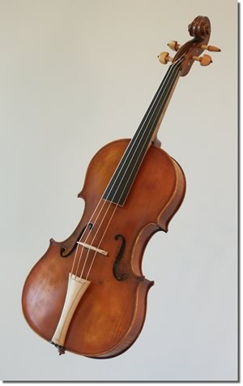
Giải nghĩa từ
Đàn vi – ô – lông:
có tên gọi khác là đàn vĩ cầm hay với cái tên mà mọi người hay gọi là đàn violin
Notes:
Đàn vi – ô – long là loại đàn có kích thước nhỏ nhất và có âm vực cao nhất trong họ vĩ cầm. Đàn gồm có bốn dây, mỗi dây cách nhau một quãng năm đúng. Vĩ cầm phát triển vào thế kỉ 16 ở Ý và tiếp tục được cải tiến trong suốt thế kỉ 18 và 19. Loại đàn dùng cho người lớn có chiều dài khoảng 60 cm, rộng khoảng 20 cm, và luôn có kèm một cây vĩ có dây làm bằng lông đuôi ngựa, loại cao cấp hơn có thể làm bằng vây của cá voi nhưng ngày nay thường được làm bằng chất liệu ni lông hóa học có tính đàn hồi và khả năng sử dụng cao hơn. Đàn được làm từ các loại gỗ khác nhau như gỗ phong, vân sam... còn dây đàn được làm bằng thép hoặc ni lông. Người chơi vĩ cầm tạo ra âm thanh nhờ kéo hoặc gẩy đàn bằng tay phải và bấm nốt bằng tay trái. Vĩ cầm được sử dụng trong nhiều thể loại nhạc, bao gồm nhạc cổ điển, nhạc Baroque, jazz, âm nhạc dân gian và cả nhạc rock.

Slide 12
Lên dây:
Chỉnh dây đàn sao cho đúng chuẩn.
Ắc - sê:
Cái cần có căng dây để kéo đàn
vi-ô-lông

Slide 13
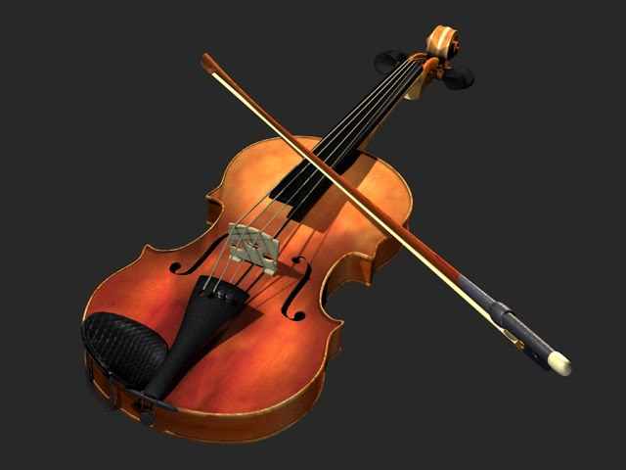
Ắc-sê

Slide 14
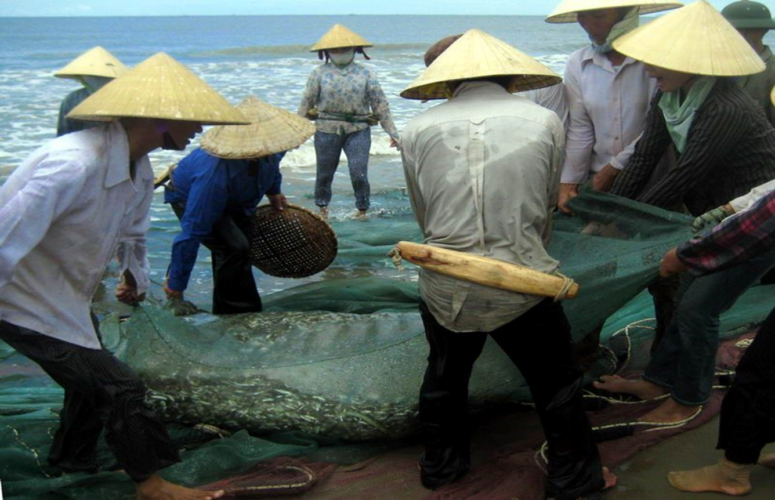
Dân chài:
Người làm nghề đánh cá.

Slide 15





Tìm hiểu bài

Slide 16
1. Thủy làm những gì để chuẩn bị vào phòng thi?
Thủy nhận đàn, lên dây và kéo thử vài nốt nhạc.
2. Những từ ngữ nào miêu tả âm thanh của cây đàn?
Những âm thanh trong trẻo vút bay lên giữa yên lặng của gian phòng.

Slide 17
3. Cử chỉ, nét mặt của Thủy khi kéo đàn thể hiện điều gì?
Thủy rất cố gắng, tập trung vào việc thể hiện bản nhạc- vầng trán tái đi. Thủy rung động với bản nhạc – gò má ửng hồng, đôi mắt sẫm màu hơn, làn mi rậm cong dài khẽ rung động.

Slide 18
Tiếng đàn
Tiếng đàn bay ra vườn. Vài cánh ngọc lan êm ái rụng xuống nền đất mát rượi. Dưới đường, lũ trẻ rủ nhau thả những chiếc thuyền gấp bằng giấy trên những vũng nước mưa. Ngoài Hồ Tây, dân chài đang tung lưới bắt cá. Hoa mười giờ nở đỏ quanh các lối đi ven hồ. Bóng mấy con chim bồ câu lướt nhanh trên những mái nhà cao thấp.
Theo Lưu Quang Vũ

Slide 19

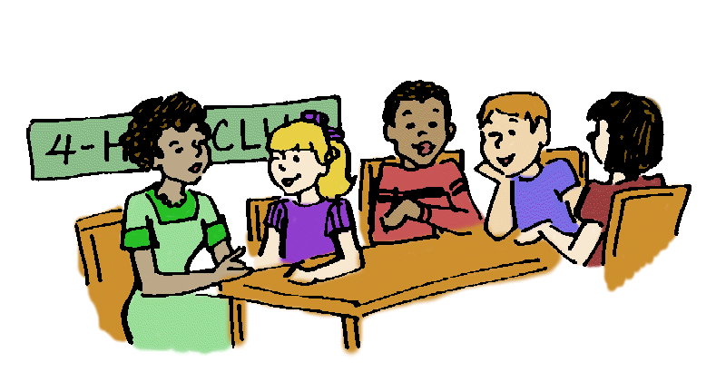
4. Tìm những chi tiết miêu tả khung cảnh thanh bình ngoài gian phòng như hòa với tiếng đàn.

Slide 20
4. Vài cánh ngọc lan êm ái rụng xuống nền đất mát rượi; lũ trẻ dưới đường đang rủ nhau thả những chiếc thuyền giấy trên những vũng nước mưa; dân chài đang tung lưới bắt cá; hoa mười giờ nở đỏ quanh các lối đi ven hồ. Bóng mấy con chim bồ câu lướt nhanh trên những mái nhà cao thấp.

Slide 21
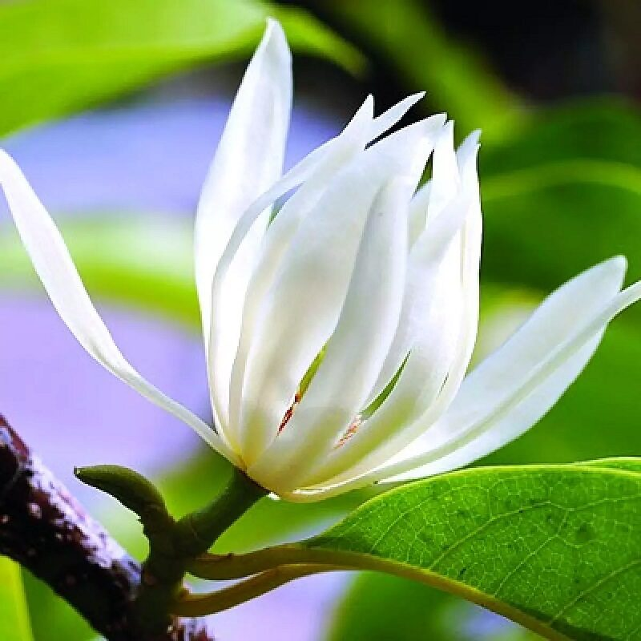
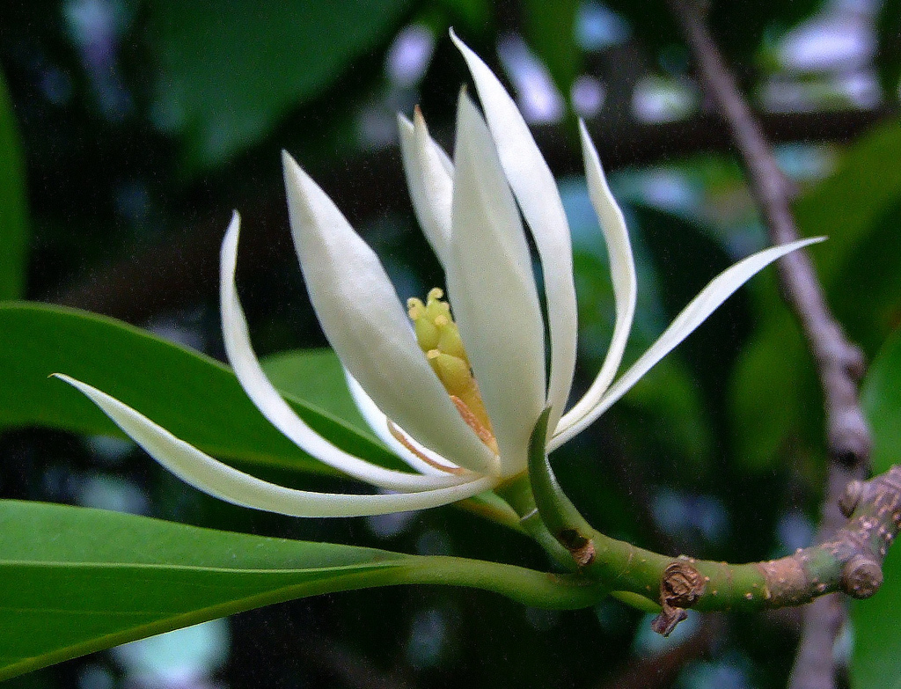

Slide 22
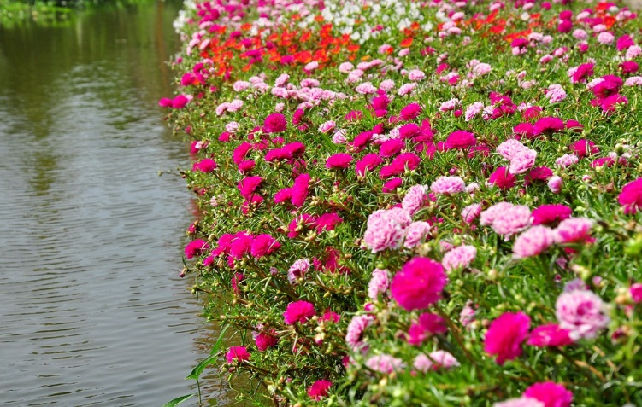

Slide 23
Nội dung
Tiếng đàn của Thủy trong trẻo, hồn nhiên như tuổi thơ của em. Nó hòa hợp với khung cảnh thiên nhiên và cuộc sống xung quanh.

Slide 24



Luyện đọc lại

Slide 25
Khi ắc - sê vừa khẽ chạm vào những sợi dây đàn / thì như có phép lạ, / những âm thanh trong trẻo vút bay lên giữa yên lặng của gian phòng. // Vầng trán cô bé hơi tái đi / nhưng gò má ửng hồng, / đôi mắt sẫm màu hơn, / làn mi rậm cong dài khẽ rung động. //

Slide 26






